Slide 1
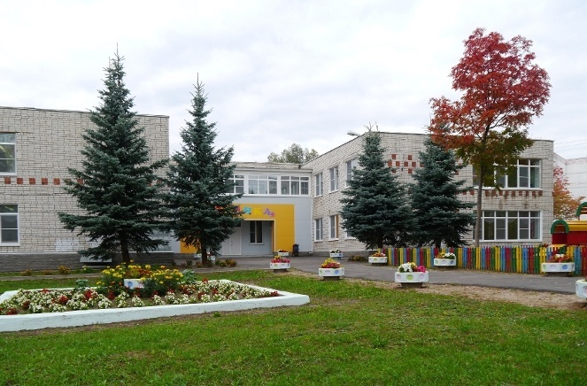
Создание эмоционально-привлекательной, развивающей среды в МБДОУ детском саду №29 «Полянка» г. Павлово.

Slide 2
Информационная справка
Адрес: город Павлово, улица Высокая,24
Правовое обеспечение :
Устав МБДОУ детского сада №29 «Полянка» г. Павлово
Лицензия № 10790 от «16» августа 2012г. на осуществление образовательной деятельности

Slide 3
Задачи деятельности ДОУ:
охрана жизни и укрепление физического и психического здоровья детей;
познавательно-речевое, социально-личностное, художественно-эстетическое и физическое развитие детей;
воспитание с учетом возрастных категорий детей гражданственности, уважения к правилам и свободам человека, любви к окружающей природе, Родине, семье;
осуществление необходимой коррекции недостатков в психическом развитии детей;
взаимодействие с семьями детей для обеспечения полноценного развития детей;
развитие готовности к обучению в школе, формирование компетентностей, обеспечивающих благоприятную адаптацию и успешное вхождение в новую социальную ситуацию.

Slide 4
Характеристика педагогических кадров

Slide 5
Профессиональная компетентность (ПК)
№ п/п | Показатель | Распределение по уровням ПК (в %)
 |  | Оптимальный (осознанная компетентность) | Допустимый (осознанная некомпетентность) | Низкий (неосознанная некомпетентность)
1. | Общий уровень ПК | - | 78% | 22%
2. | Психолого-педагогические знания | 14% | 72% | 14%
3. | Методические умения | 14% | 79% | 7%
4. | Ценностные ориентации | - | 14% | 86%

Slide 6
Центры детской активности:
сюжетно-ролевых игр "Мы играем"
сенсомоторного развития "Мир под рукой"
безопасности
конструирования "Маленькие строители"
физкультурно-оздоровительный "Мы – спортсмены"
театрализованный "Играем в театр"
творчества "Талантливые пальчики"

Slide 7
Центры детской активности:
музыкальный
развития речи "Будем говорить правильно"
групповой библиотеки "Здравствуй, книжка!"
песка и воды
природы "Юные экологи"
экспериментирования "Юные исследователи"
развивающих игр "Эрудиты"

Slide 8
Требования к информационно-методическому обеспечению
Информационное обеспечение
Интерактивное обучение воспитанников
Владение ИКТ педагогов
Методическое обеспечение
Комплексная программа «Истоки» под редакцией Л.А. Парамоновой
Сайт
Электронная почта
Компьютерная программа «Система мониторинга»
Учебный комплекс «Развивающие занятия»
Программы дополнительного образования: «Грамотейка», «Funny English»
Учебно-методическое пособие «Коррекционно-развивающие занятия с детьми» В.Л. Шарохина

Slide 9
Требования к психолого-педагогическому обеспечению
Оценка состояния здоровья ребенка
Цель:
обеспечение психологического здоровья воспитанников,
формирование готовности к школьному обучению
Психолого-педагогическая диагностика
Результат:
Система организационно-методического сопровождения ООП
Психопрофилактическая работа
Коррекционная работа
Психологическое сопровождение детей в период адаптации в ДОУ и школе
Консультирование родителей и педагогов по вопросам развития ребенка

Slide 10
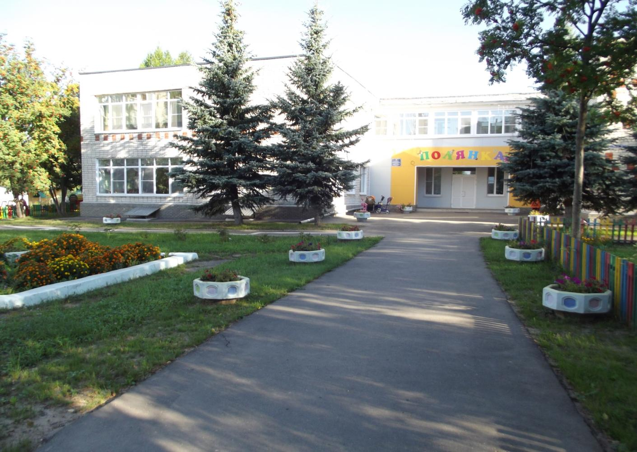

Slide 11
Спасибо за внимание!

